Slide 1
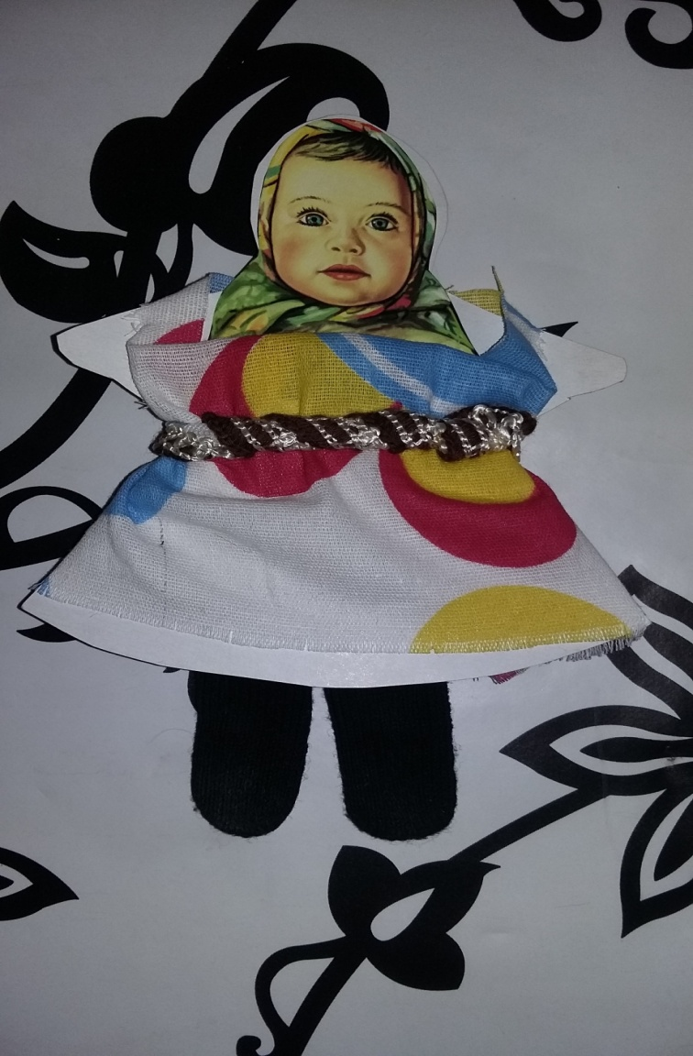
Мастер- класс по теме: «Изготовлению театральной куклы- топотушки»

Slide 2
нам понадобятся:
1.Шаблон куклы
2.Обертка с изображением Аленушки
3.Клей
4.Ткань
5.Ножницы
6.Резинка( веревочная)
7.красивая ленточка
8.Перчатки

Slide 3
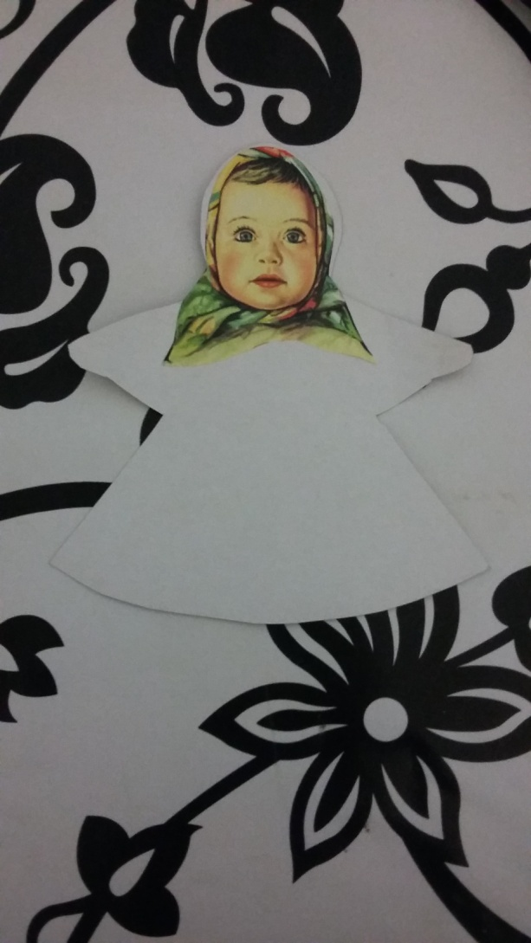
Наклеиваем на шаблон лицо аленушки

Slide 4
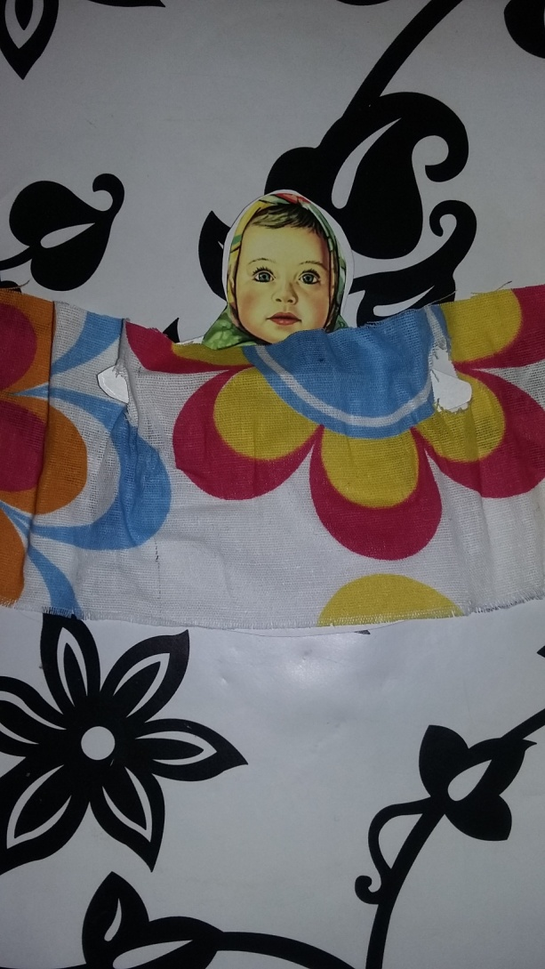
Накладываем ткань на куклу и
Прорезаем места, где находятся ручки

Slide 5
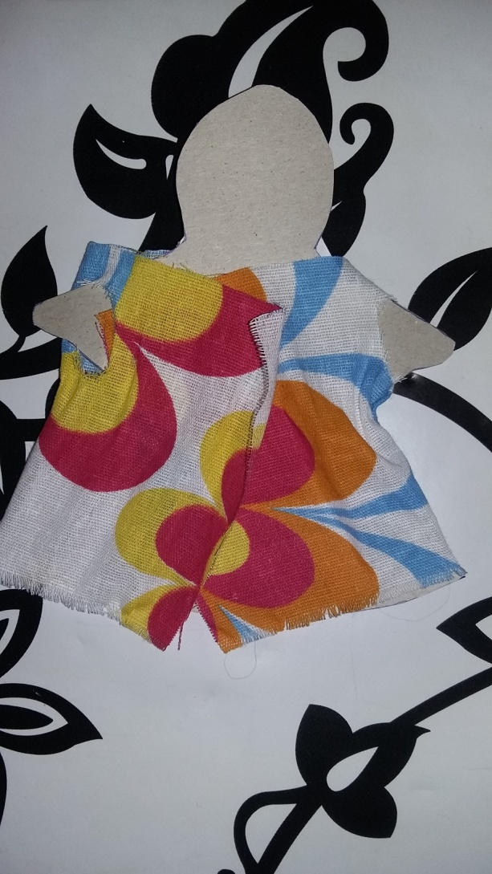
Ровно складываем ткань на спине куклы

Slide 6
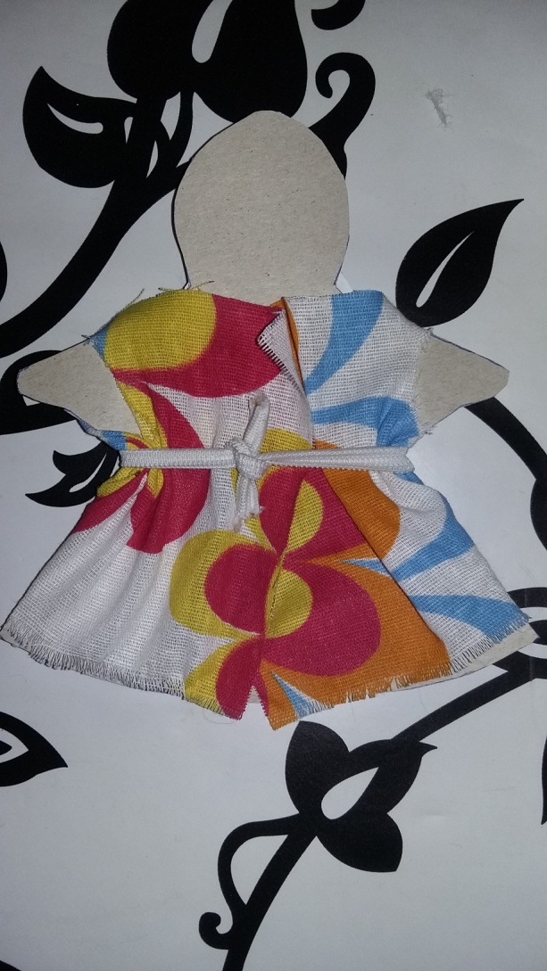
Подвязываем резиночку по талии куклы

Slide 7
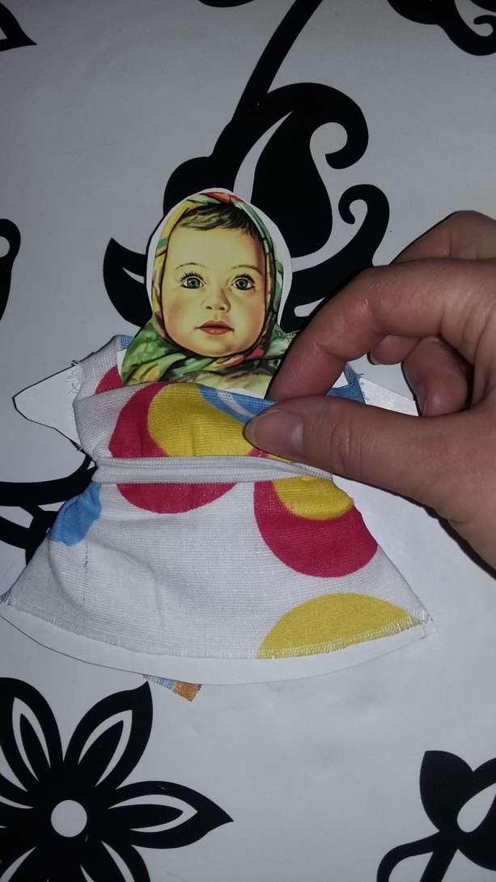
Верхнюю часть ткани на груди подворачиваем вовнутрь

Slide 8
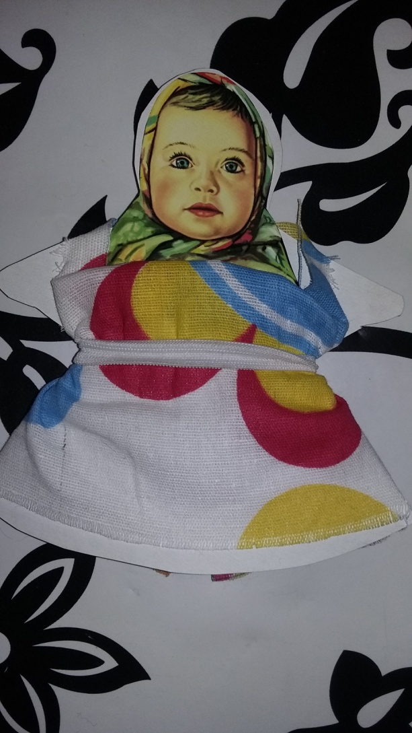
Вроде бы готово…но что-то не так…

Slide 9
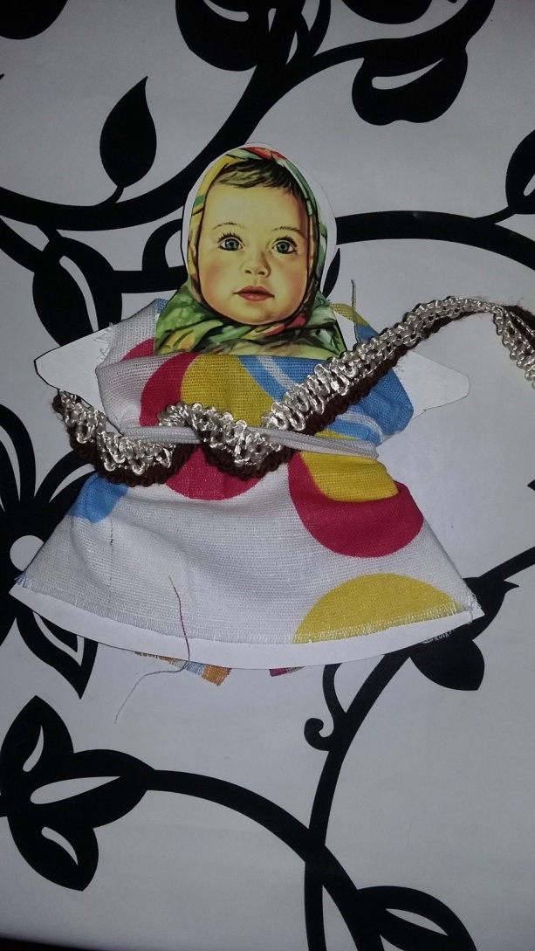
Украшаем поясок красивой ленточкой(змейкой)

Slide 10
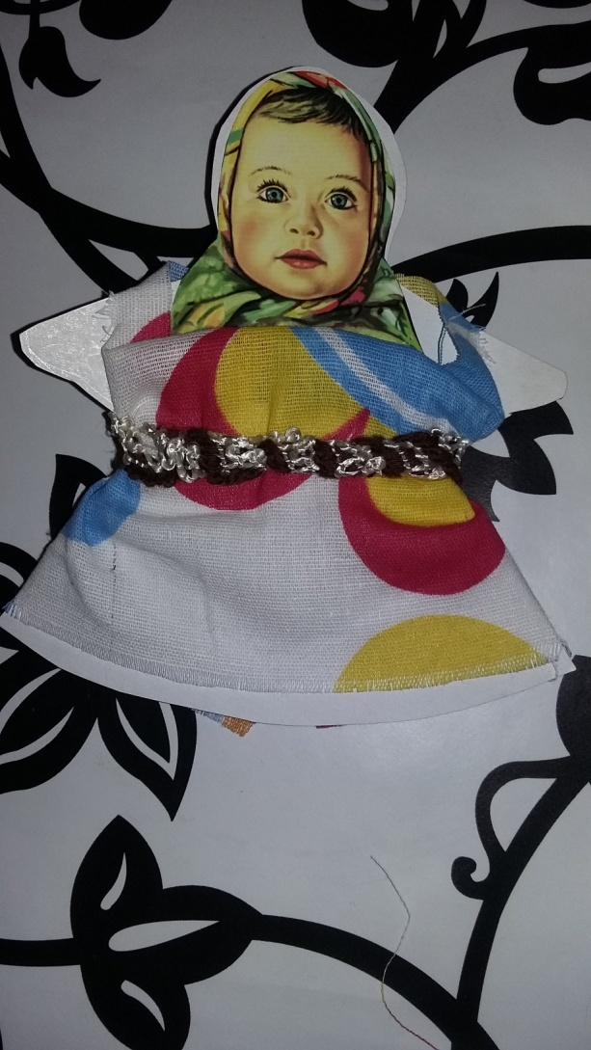
Осталось сделать ножки- топотушки

Slide 11
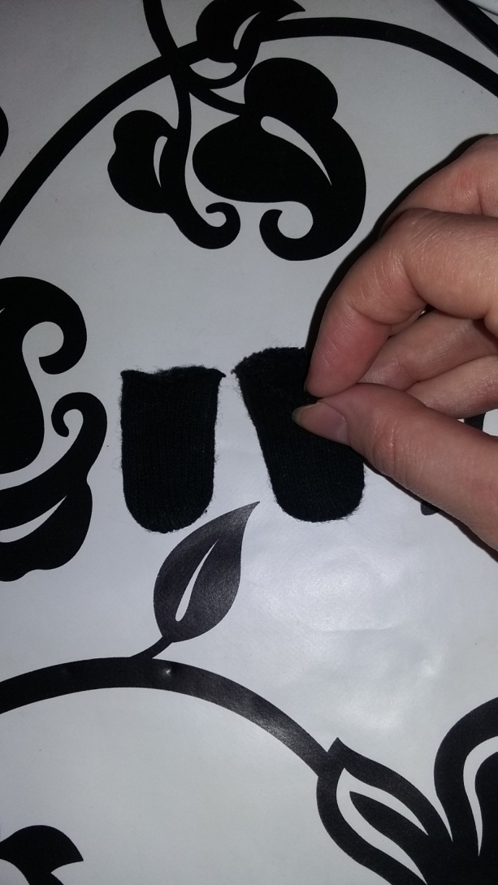
Вырезаем от перчаток верхнюю часть(пальцы)

Slide 12
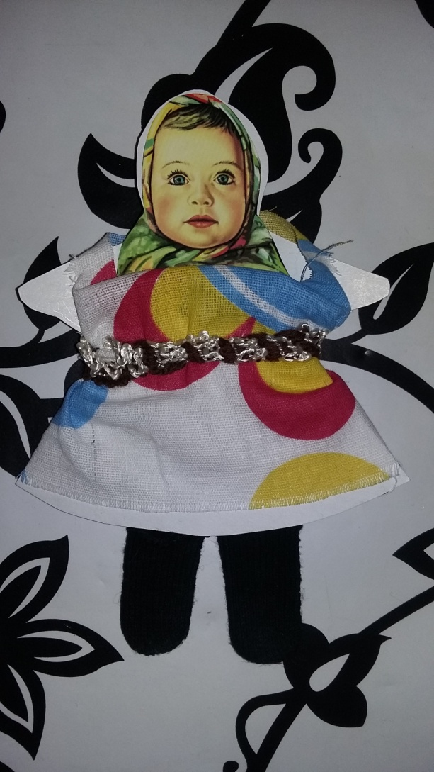
Готово!

Slide 13
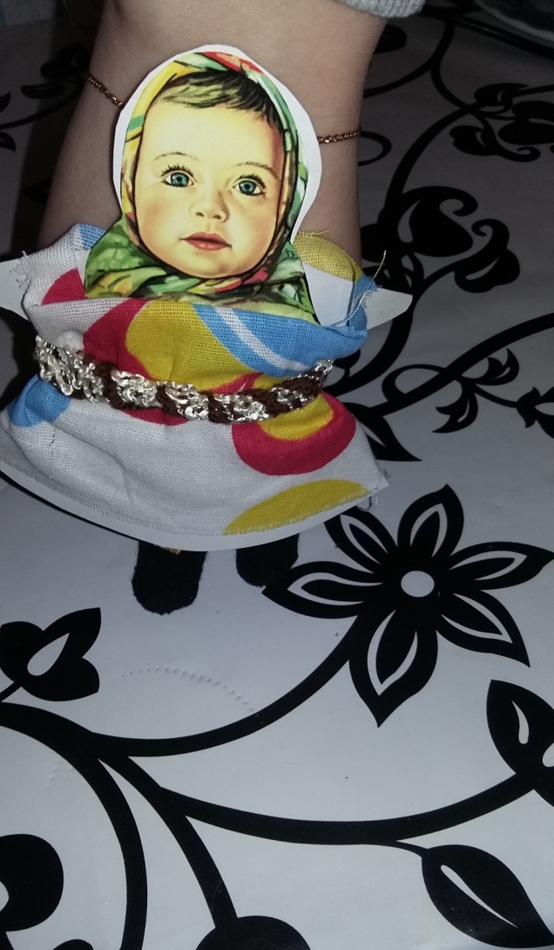
Вот так кукла- топотушка умеет ходить!

Slide 14
Буду очень рада если кому-то пригодится моя идея!
Спасибо за внимание!

